Slide 1



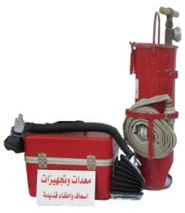
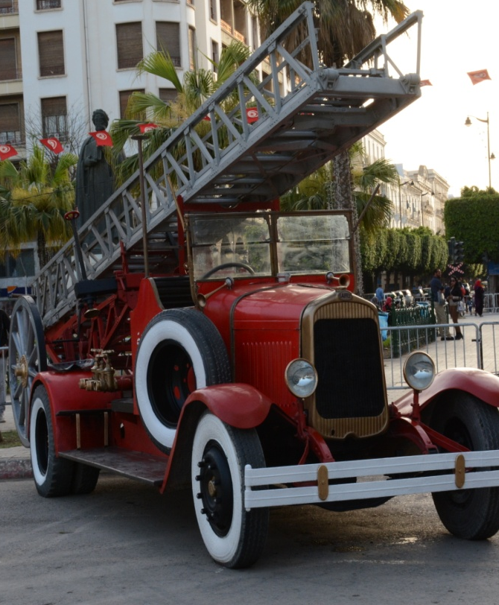


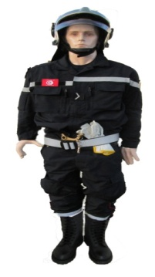

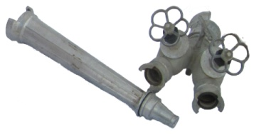
الجمهورية التونسية
وزارة الداخلية
الديوان الوطني للحماية المدنية
معدات وتجهيزات إسعاف وإطفاء قديمة
لمحة عن أزياء الحماية المدنية
معرض
الحماية المدنية
زى الوقاية المدنية في السبعينات
زى رجل إطفاء فجر الاستقلال
زى حماية مدنية حديث
زى الحماية المدنية في الثمانينات

Slide 2

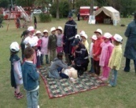
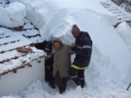
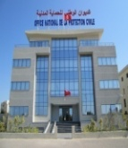
إحداث الديوان الوطني للحماية المدنية
نشأة الحماية المدنية بالجمهورية التونسية
الإفتتاحية
صدور القانون عدد 121 لسنة 1993المتعلق بإحداث الديوان الوطني للحماية المدنية تحت إشراف وزارة الداخلية.
مؤسسة عمومية ذات صبغة تجارية وصناعية تتمتع بالشخصية المدنية والإستقلالية المالية يسيرها مجلس مؤسسة متكون من ممثلين عن عدة وزارات.
27 ديسمبر 1993
بعث جمعية التعاون للنجدة وصندوق التقاعد لرجال المطافئ المتطوعين مجانيا بتونس العاصمة .
01 نوفمبر 1894
صدور أمر يتعلق بتنظيم هيئة رجال المطافئ بالايالة التونسية.
06 مارس 1904
يعتبر معرض الديوان الوطني للحماية المدنية انجازات رائدة التي تحققت بفضل العزيمة الصادقة،إضافة إلى دعمه لأواصر الترابط والتقارب بين الأجيال.وقد جاء معرض الديوان الوطني للحماية المدنية ليبرز مختلف الأحقاب التاريخية وأطوار مسيرة الحماية المدنية وأهم التطورات التي شهدها هذا السلك إنطلاقا من ظروف نشأته وماله من أهداف إنسانية نبيلة في حماية الأرواح البشرية والممتلكات.
ومن أهم مميزات هذا الإنجاز ترابط مختلف الأحداث التاريخية ببعضها بشكل يعكس الصورة الجلية والناصعة لمسيرة هذا السلك العتيد ولقد راهنت قيادة الديوان الوطني للحماية المدنية على كفاءاتها وطاقاتها المتقدمة كذلك المختصين في هذا المجال لإحداث هذا المعرض مسخرة بذلك كل الإمكانيات.
فكانت أول مشاركة للديوان الوطني للحماية المدنية في المعرض الذي أقيم بمجلس النواب يوم 25 جويلية 2015 إحتفالا بعيد الجمهورية وهذا ما يحفز الديوان الوطني للحماية المدنية ويشجعه على مزيد المضي قدما للتعريف بالإنجازات الرائدة والمتواصلة لهذا السلك.
بعث هيئة تضم رجال المطافئ بأربعة ولايات تونس سوسة صفاقس وبنزرت.
03 مارس 1949
إحداث مصلحة قومية للوقاية المدنية على اثر مشاركة وفد هام من وزارة الداخلية وبلدية تونس العاصمة في المؤتمر الدولي الأول للحماية المدنية الذي انعقد بجنيف،سويسرا.
18 أكتوبر 1968
صدور الأمر عدد 568 المؤرخ في 15 مارس 1994 المتعلق بالتنظيم الإداري والمالي للديوان الوطني للحماية المدنية ويضبط طرق تسييره واهم مهامه :
15 مارس 1994
صدور قانون عدد 12 لسنة 1970 المتعلق بترخيص انخراط البلاد التونسية في النظام الأساسي للمنظمة الدولية للحماية المدنية التي يوجد مقرها بجنيف
07 افريل 1970
المساهمة في إعداد وتحيين وتطبيق المخطط الوطني والمخططات الجهوية لتفادي الكوارث ومجابهتها وتنظيم النجدة.
صدور الأمر عدد 250 لسنة 1975المتعلق بضبط القانون الأساسي الخاص بأعوان الوقاية المدنية
25 افريل 1975
القيام بجميع المهمات والتدخلات التي تستوجبها مختلف الحوادث والفواجع والكوارث التي تضر أو تهدد المتساكنين في أبدانهم وممتلكاتهم أو التي تضر أو تهدد الأملاك الوطنية والبيئة والمحيط.
صدور الامر عدد 343 لسنة 1975 يتعلق بتنظيم وزارة الداخلية وأحداث إدارة فرعية للوقاية المدنية تابعة لإدارة الحرس الوطني (الفصل 14 منه)
30 ماي 1975
صدور الامر عدد 211 لسنة 1977المتعلق بتنظيم وزارة الداخلية و احداث ادارة الوقاية المدنية (الفصل 17جديد)
04 مارس 1977
المساهمة في تطبيق سياسة الدولة في ميدان التعاون المتعلق بالحماية المدنية.
المساهمة في مختلف البرامج والأنشطة التحسيسية في ميدان الوقاية والحماية المدنية والإسعافات.
صدور القانون عدد 59 المتعلق بقانون المالية لسنة 1979ليجعل من ادارة الحماية المدنية مؤسسة عمومية ذات صبغة ادارية تابعة لوزارة الداخلية تتمتع بالشخصية المدنية والاستقلال المالي ولها ميزانية ملحقة ترتيبيا لميزانية الدولة(الفصل 29 منه)
28 ديسمبر 1978
إسداء الخدمات الوقائية والتكوينية والإختبارية والقيام بالدراسات الفنية والبحوث المتعلقة بالجوانب الوقائية للحماية المدنية وذلك لفائدة الجماعات العمومية المحلية والمؤسسات العمومية.
صدور القانون عدد 70 لسنة 1982المتعلق بالقانون الأساسي لقوات الأمن الداخلي الذي يشمل أعوان الأمن الوطني والشرطة الوطنية وأعوان الحرس الوطني وأعوان الحماية المدنية وأعوان السجون والإصلاح
06 أوت 1982
المساهمة في تنفيذ سياسة الدولة في مجال التعاون الدولي.
صدور الأمر عدد 755 لسنة 1984المتعلق بالنظام الأساسي الخاص بأعوان الحماية المدنية (الفصل 02 منه)
30 افريل 1984
القيام بمختلف المهمات الأخرى التي تندرج في ميدان ضمان الحماية المدنية على النطاق الوطني الجهوي.
صدور الأمر عدد 1244لسنة 1984المتعلق بتنظيم وزارة الداخلية والذي يحدد مهام و مشمولات ادارة الحماية المدنية (الفصل 12 منه )
20 أكتوبر 1984
التحول إلى المقر الجديد للديوان الوطني للحماية المدنية.
شارع البورصة ضفاف البحيرة 2 حلق الوادي 1053 تونس
01أفريل 2014
صدور الأمر عدد 704 لسنة 1991 المتعلق بتنظيم هياكل قوات الأمن الداخلي التابعة لوزارة الداخلية والذي ضبط هيكلية الإدارة العامة للحرس الوطني ومن بينها إدارة الحماية المدنية
03 ماي 1991

